Slide 1
IL COVID - 19 Longobardi Rosaria Grimaldi Rosaria II D LICEO ARTISTICO SABATINI-MENNA(SA)

Slide 2
Introduzione In questo power point parleremo del COVID, uno mostro invisibile che convive con noi essere umani da quasi due anni. Approfondiremo attraverso le varie diapositive tutto quello che abbiamo affrontato durante il primo periodo di chiusura della pandemia,poi del periodo di “normalità e tranquillità” che si è avuto durante l’estate e inseguito del secondo e terzo periodo di chiusura. Parlerò di come ci siamo sentiti e ci sentiamo emotivamente,come ci stiamo trovando con le videolezioni e come stiamo affrontando questa “tortura” soprattutto per noi adolescenti che stiamo perdendo gli anni migliori che non potremo di certo recuperare durante la fase adulta.

Slide 3
che cosa è il covid? Il Coronavirus (Covid-19) è un virus che fu identificato a Wuhan, in Cina , per la prima volta alla fine del 2019 è un nuovo ceppo virale che non è stato precedentemente mai identificato nell'uomo. E’ stato chiamato SARS-CoV-2 e la malattia respiratoria che provoca Covid-19.

Slide 4
… 1° quarantena Tutto inizò con la fine di Dicembre 2019 e l’ inizio di Gennaio 2020,non sapevamo di cosa si trattasse ma eravamo molto impauriti di quello che ci stava accadendo intorno. Le scuole vennero chiuse,magazzini chiusi,allontanamento dalla normalità,ormai i telegionali erano diventati un mezzo importante per avere notizie sui miglioramenti o peggioamenti della situazione;per tv apparivano delle “specie” di regole su come lavarsi le mani,mettere la mascherina,mantenere la distanza e come trascorrere il tempo dentro casa per 40 giorni. Ormai eravamo zona rossa non si poteva uscire di casa se non per ovvi motivi come: la spesa, andare in farmacia c’erano dei giorni precisi per quando si poteva “ uscire”. L a quarantena è stata difficile soprattutto la prima volta ci siamo ritrovati da soli, incasinati con la scuola,a fare videochiamate con amiche che cervano di tirarti su di morale o addirittura allenarsi per tenersi in forma. P er alcune persone è stato bello stare a casa,ma per altre no, alcune persone sono andate sotto depressione, addirittura toccando la pazzia e in casi più stremati il suicidio.

Slide 5
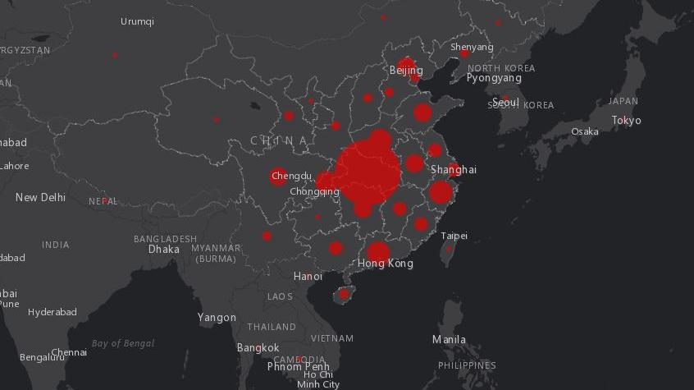
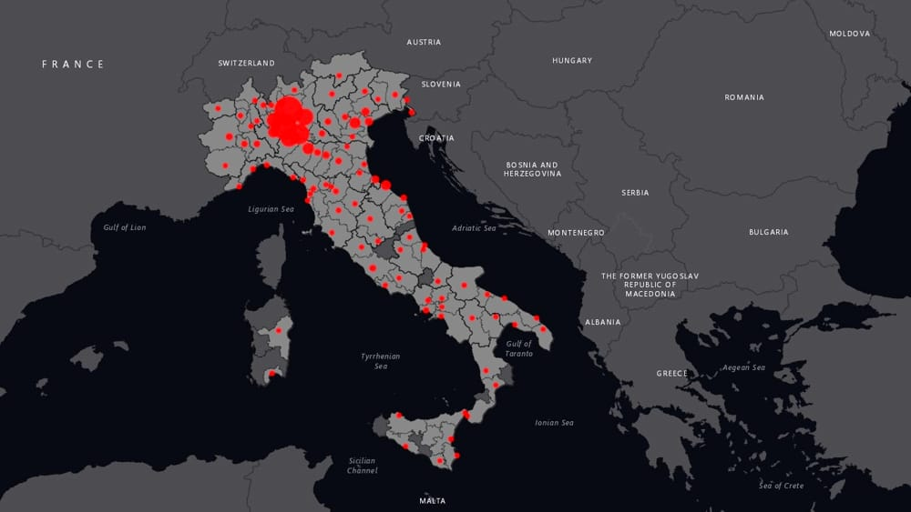
… dalla CINA fino ad … arrivare in ITALIA

Slide 6
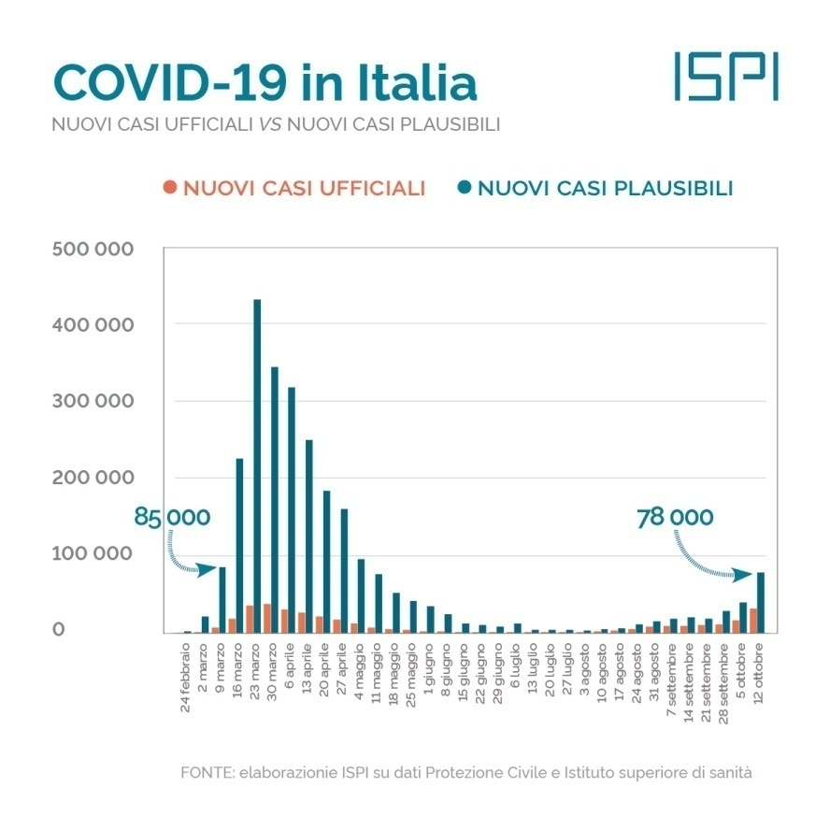
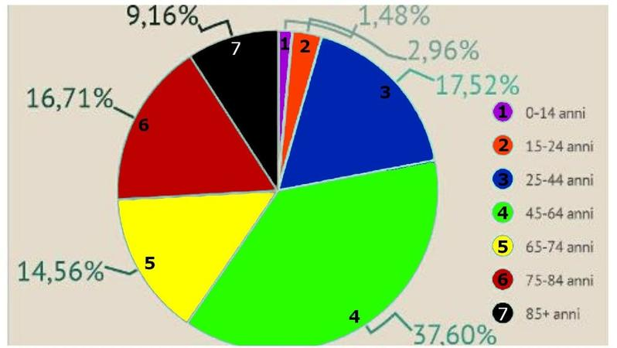
GRAFICO della 1° quarantena (dalla fine di febbraio 2020 fino alla fine di luglio/agosto) DIAGRAMMA A TORTA con le varie pecentuali di chi può essere colpito

Slide 7
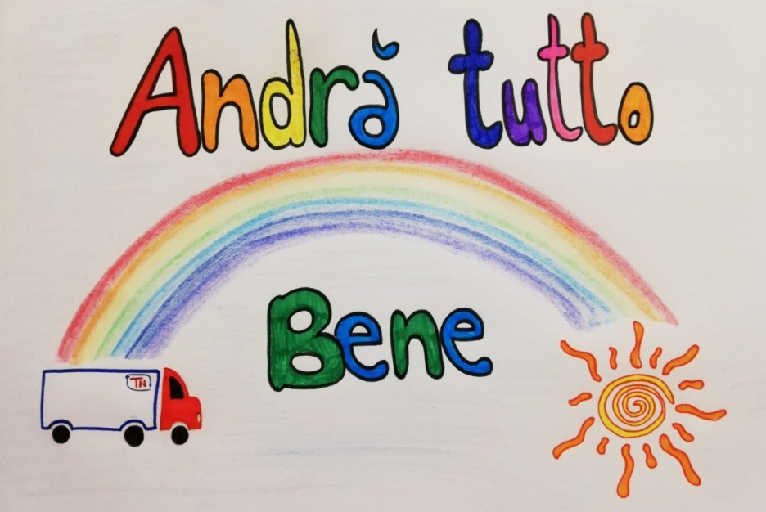
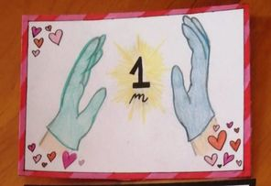
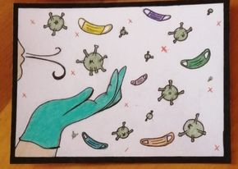
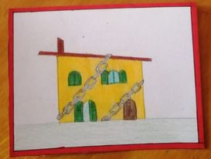
Disegni rappresentativi su come ci siamo sentiti emotivamente.

Slide 8
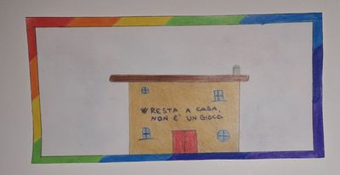
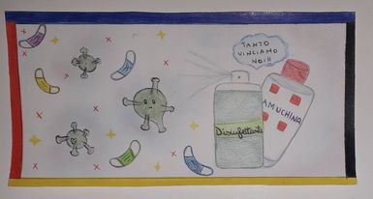
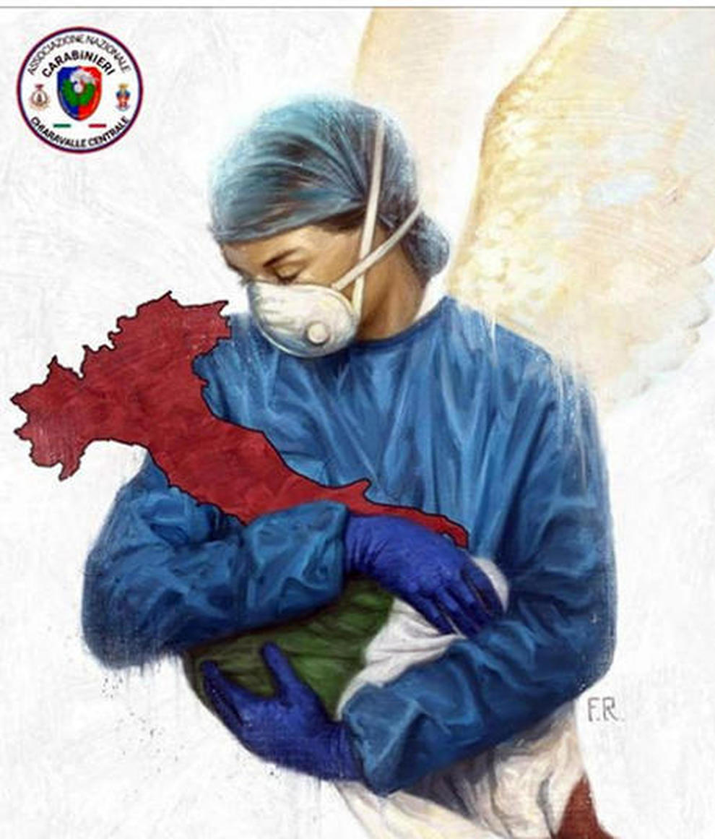
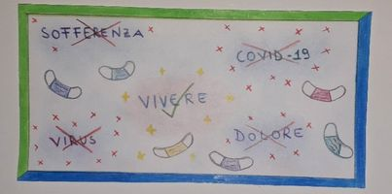

Slide 9
… estate Giunta l’ estate,col caldo,le cose sembrano migliorare,infatti riaprono i vari negozi e noi adolescenti riniziamo ad uscire dopo quasi due mesi di chiusura. Ritorniamo a rivedere i nostri amici e ad essere nuovamenti felici e a non preoccuparci. Eravamo ritornati quasi alla “normalità” infatti per qualche mese essendo che eravamo diventata zona gialla non c’era l’ obbligo di indossare la mascherina e questo era un sollievo un po’ per tutti quanti.

Slide 10
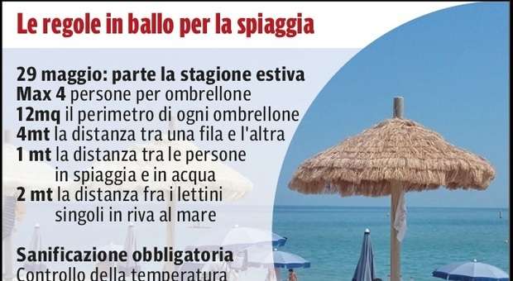
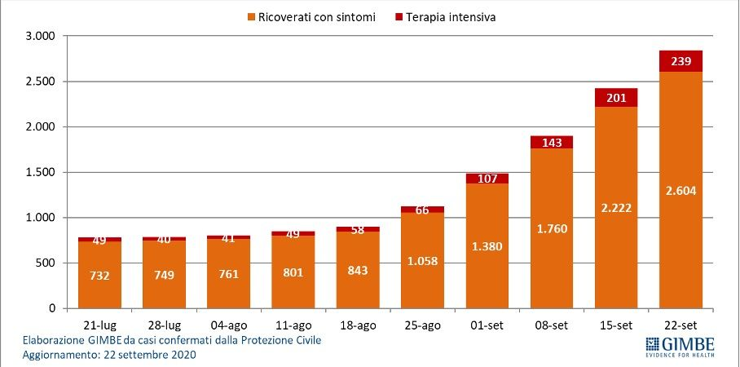
REGOLE di quest’ estate per il covid. GRAFICO ESTIVO (da metà luglio a metà settembre 2020)

Slide 11
… 2 “quarantena” Rinizia Settembre le cose sembravano migliorare ed infatti verso la fine del mese tutti noi studenti ritornammo a scuola con giorni alternati, con l’ obbligo della mascheria e del mantenere le distanze in qualsiasi momento.Col passare delle settimane ormai tutti i negozi erano aperti,si poteva uscire,ormai avevamo preso il ritmo giusto ed ormai ci conveniva fare così,ovvero fare ciò ce ci piace , ma con le giustre restrittive.Solo che questa felicità durò poco perché verso la fine di Novembre veniammo nuovamente chiusi, perché si stavano avvicinando le feste natalizie e quindi le persone ricominciarono ad uscire e a pensare che tutto ciò era finito,ma non fu così. E’ vero che rispetto alla prima chiusura eravamo più liberi, meno spensierati e preoccupati,ma i casi aumentarono ancora di più soprattutto quando le persone iniziarono ad uscire per strada inutilmente.Quando arivvarono le feste natalizie vennero chiusi di nuovo tutti i negozi e ci ritrovammo a festteggiare da soli senza nessun amico e senza nemmeno uscire.

Slide 12
e 3° “quarantena” E come previsto giunse anche la terza quarantena,quest’ ultima rispetto alle altre due è stata più stressante soprattutto per noi studenti,perché ci siamo ritrovati con tante interrogazioni, disegni e powerpoint da fare ;i professori non si provano a mettere nei nostri panni,non capiscono che non solo loro si devono riposare ,ma anche noi che stiamo tutto il tempo davanti a uno schermo a seguire la lezione e poi se ne escono che stiamo casa e quindi non abbiamo niente da fare,ma non è così .Parlando invece in generale le cose non sono migliorate tanto,si cerca di andare avanti e di stare attenti allo stesso tempo,anche se è difficile non poter andare a scuola,incontrare i nostri amici o non poter abbracciare i nostri familiari o fidanzati. Una cosa positiva che dopo un lungo anno hanno iniziato a fare i vaccini,che portano delle mini-conseguenze;cioè febbre alta, mal di testa, poi varia a seconda del corpo della persona.Non tutti sono fiducosi,perché una volta fatto questo vaccino di certo non si è immuni per sempre, ma bisogna stare sempre attenti. Sperando che con l’ arrivo del caldo e dell’ estate le cose migliorano radicalmente.

Slide 13
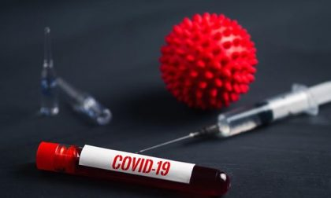
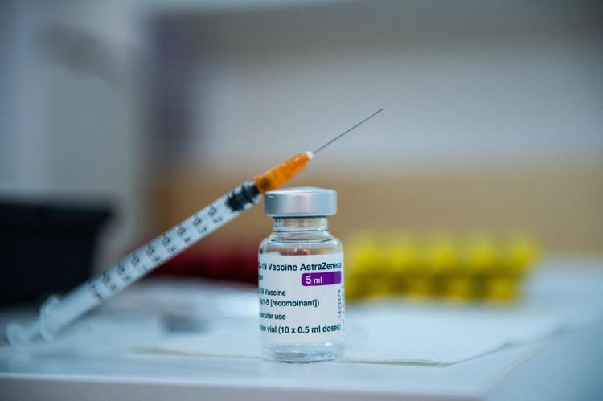
vaccino Pfizer vaccino Astrazeneca
Vari tipi di vaccini:

Slide 14
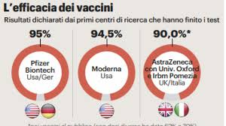
Statistiche
del vaccino
in Italia
contro il
Covid-19

Slide 15
Speriamo in un anno migliore l’anno prossimo. Può farcela l’ Italia… FINE

